Slide 1
Da se predstavim
Snježana Jolić
Osoba sa hendikepom
Pravnica
Blogerka
Motivaciona govornica
Nečija ćerka, sestra, tetka, kuma...

Slide 2
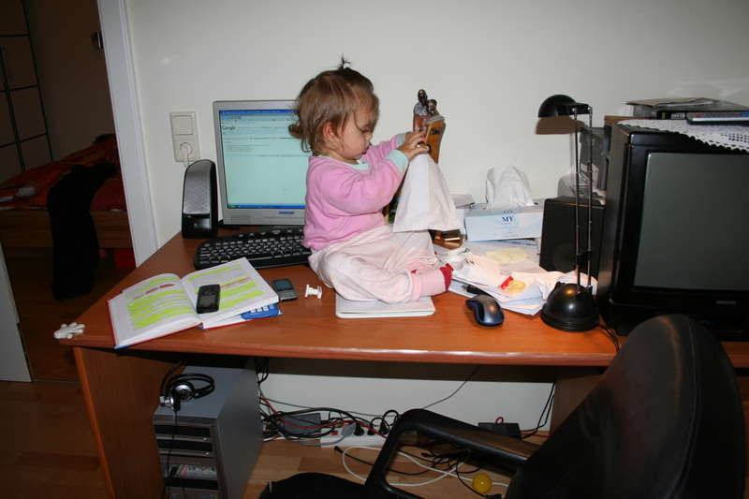
Od kad znam za sebe, svesna sam i svog hendikepa, ali me to nije sprečavalo da se kao dete penjem po nameštaju ili puzeći "brišem pod"

Slide 3
Kako sam rasla, postajala sam svesnija prepreka koje me okružuju i prave razliku
PREDRASUDE

Slide 4
Kako sam rasla, postajala sam svesnija prepreka koje me okružuju i prave razliku
ARHITEKTONSKE BARIJERE

Slide 5
Kako sam rasla, postajala sam svesnija prepreka koje me okružuju i prave razliku
NEDOSTATAK POMAGALA

Slide 6
Kako sam odrastala, postajala sam svesnija prepreka koje me okružuju i prave razliku
NEPOSTOJANJE INKLUZIVNOG OBRAZOVANJA

Slide 7
ŠKOLOVANJE

Slide 8
Rat i izbeglištvo

Slide 9
Fakultet i borba sa birokratijom, novim predrasudama i stereotipima, kao i arhitektonskim barijerama

Slide 10
Razvoj i rad NVO koje se bore za bolje uslove i kvalitet života osoba sa hendikepom

Slide 11
Politika

Slide 12
Politički angažman u cilju rešavanja problema

Slide 13
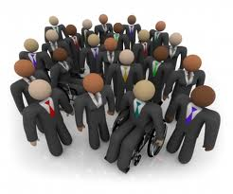
Rad i zapošljavanje

Slide 14
Sudstvo

Slide 15
Ljubav, brak, porodica, seksualnost

Slide 16
Turizam i putovanje

Slide 17
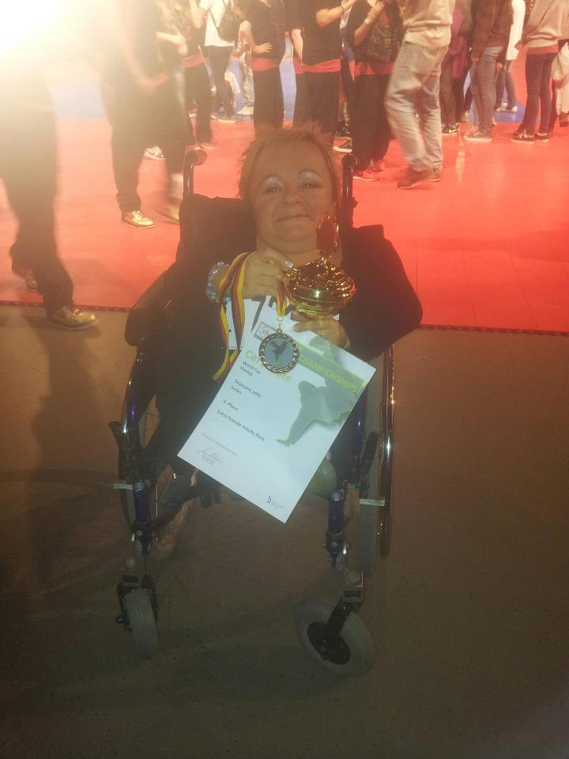
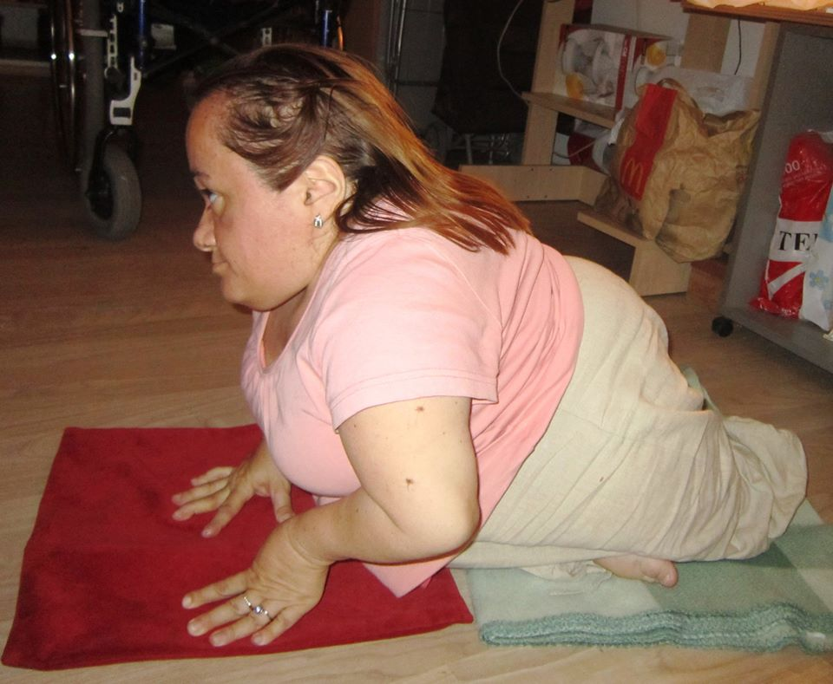
Sport

Slide 18
Stanje u Evropi i u Srbiji

Slide 19
Tu iznad duge
NADA U BOLJE SUTRA I NAS ANGAŽMAN ZA NOVE GENERACIJE

Slide 20
Hvala na pažnji
KRAJ

